Slide 1
미니게임천국 관리자프로그램
김 대 각

Slide 2
프로그램 개요
MySQL을 활용한 회원가입 및 로그인 기능
MySQL을 활용한 회원정보 검색,수정,삭제 기능
로또당첨게임
가위바위보게임

Slide 3
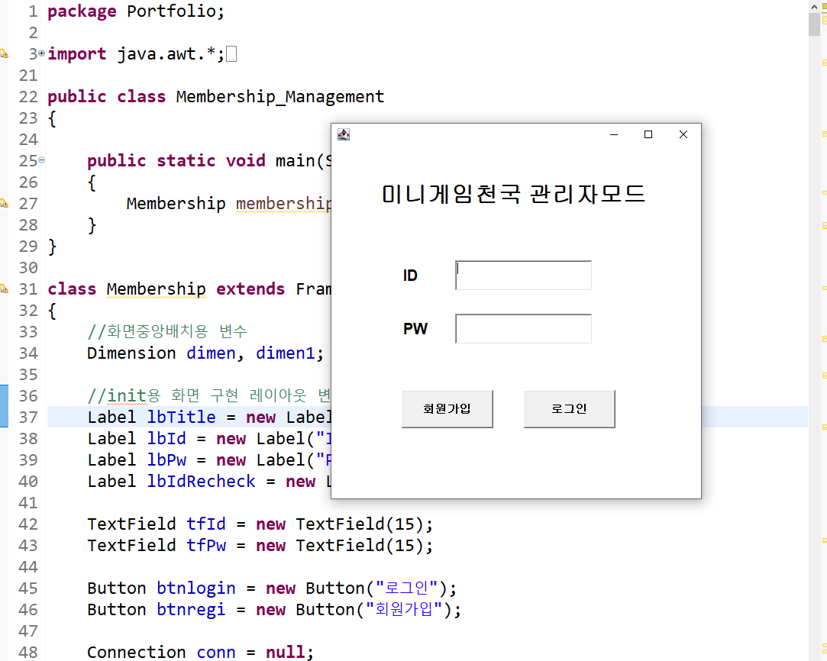
미니게임천국 관리자프로그램 - 로그인화면

Slide 4
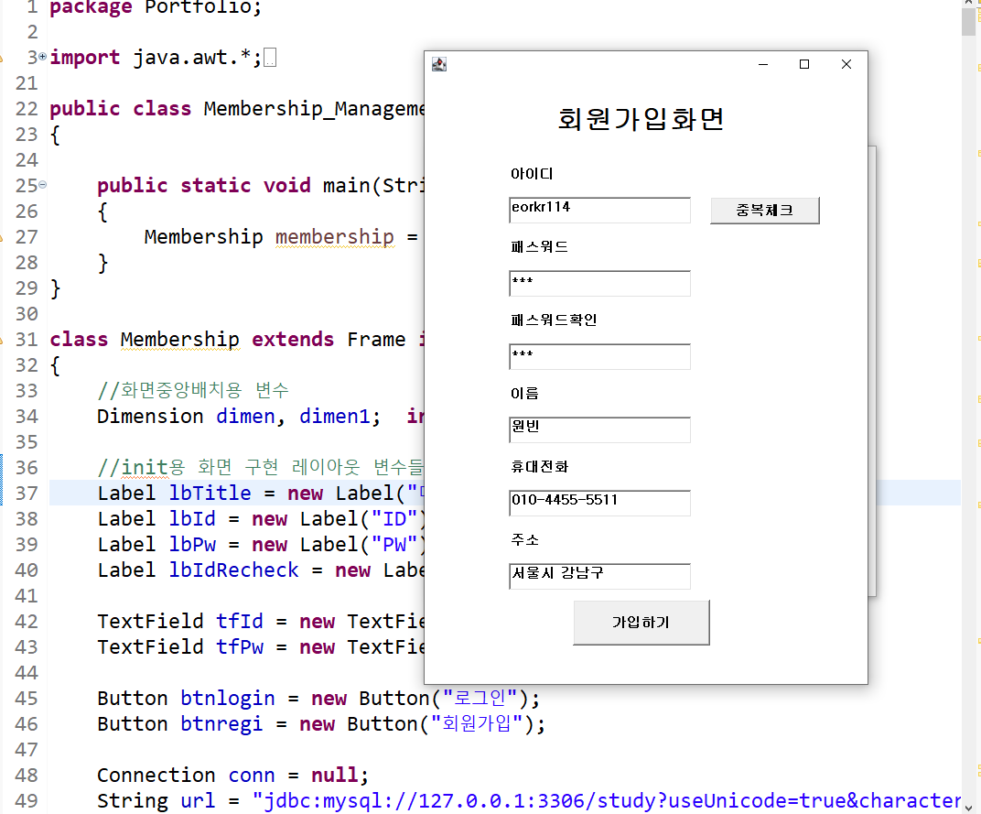
미니게임천국 관리자프로그램 - 회원가입화면

Slide 5
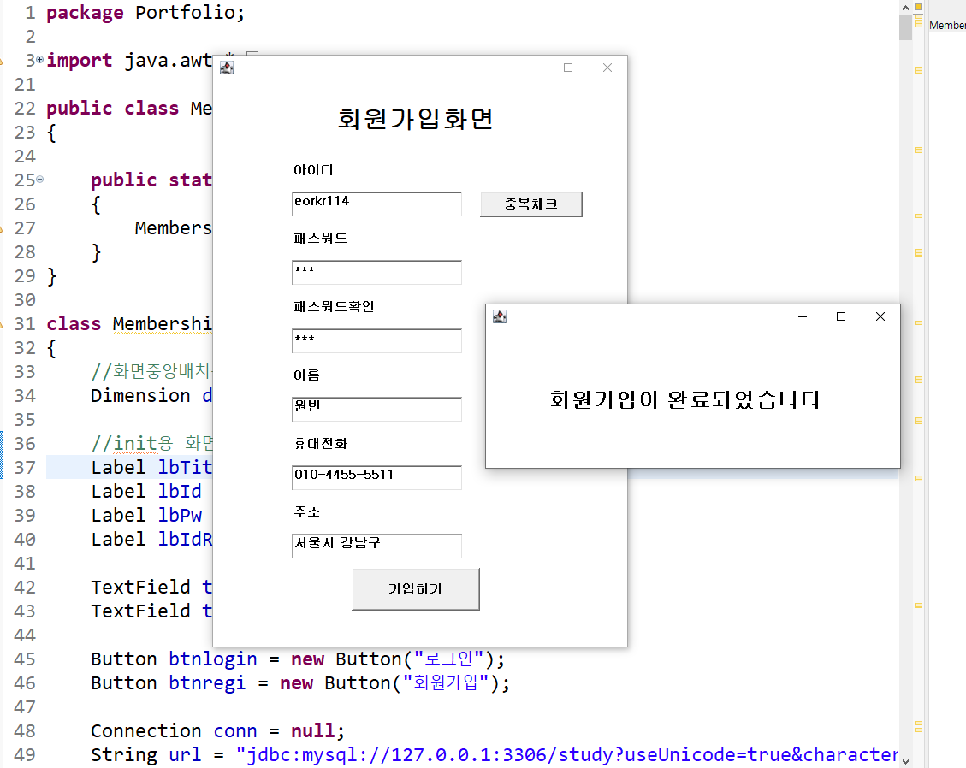
미니게임천국 관리자프로그램 - 회원가입화면

Slide 6
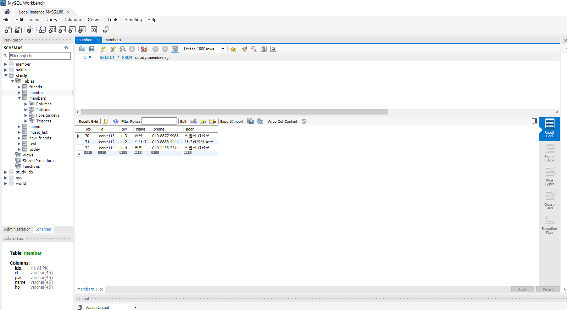
미니게임천국 관리자프로그램 - 회원가입화면

Slide 7
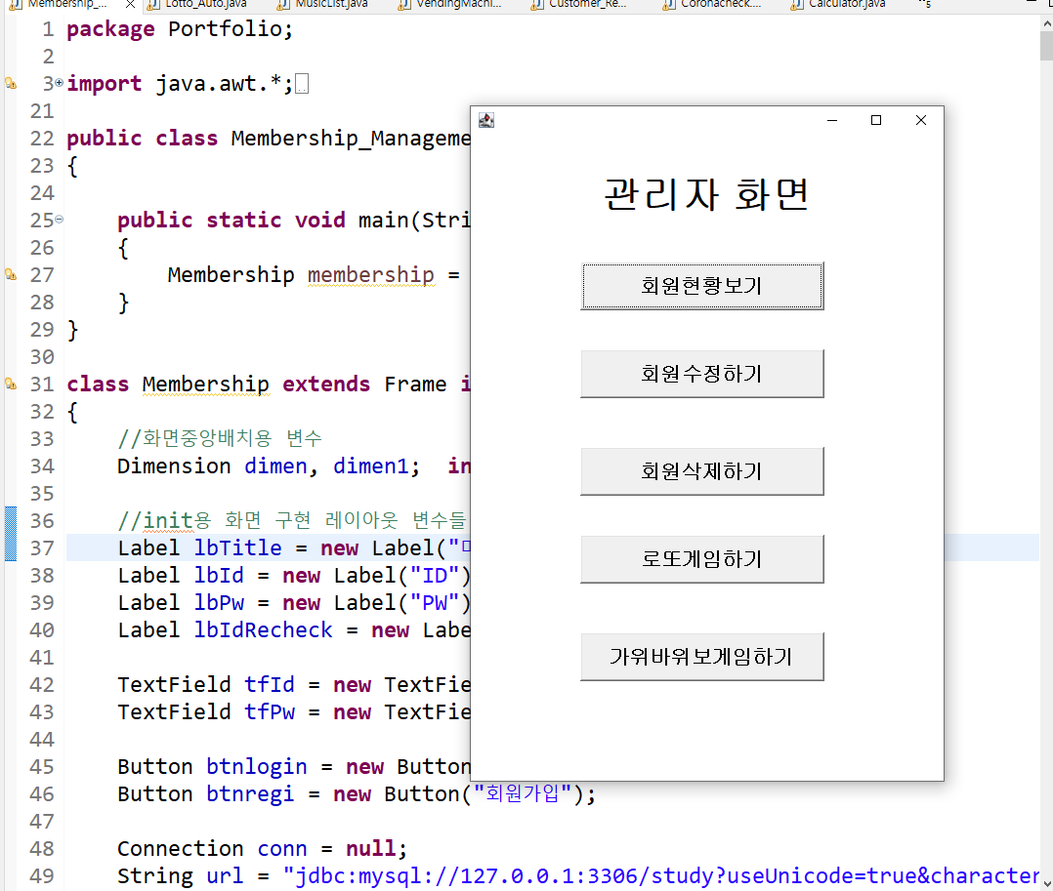
미니게임천국 관리자프로그램 - 회원가입화면

Slide 8
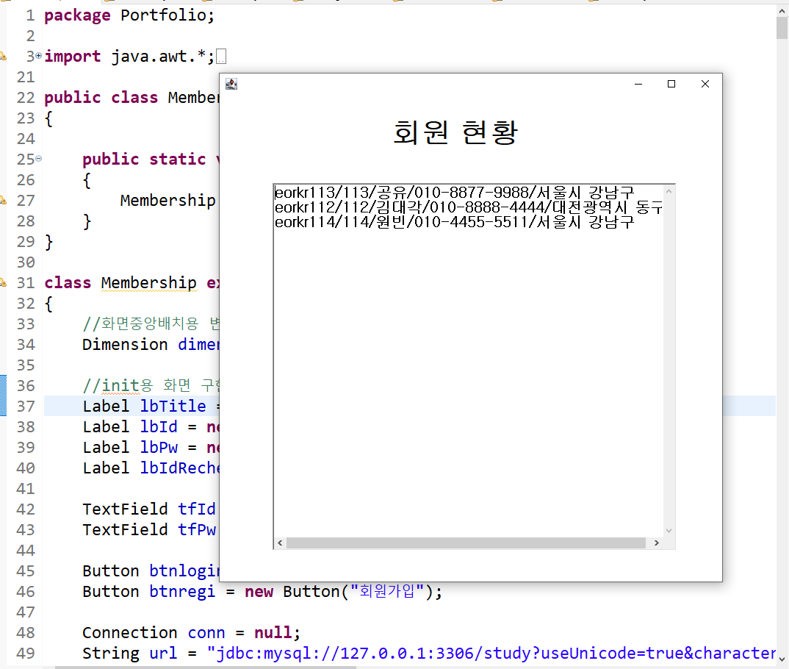
미니게임천국 관리자프로그램 - 회원가입화면

Slide 9
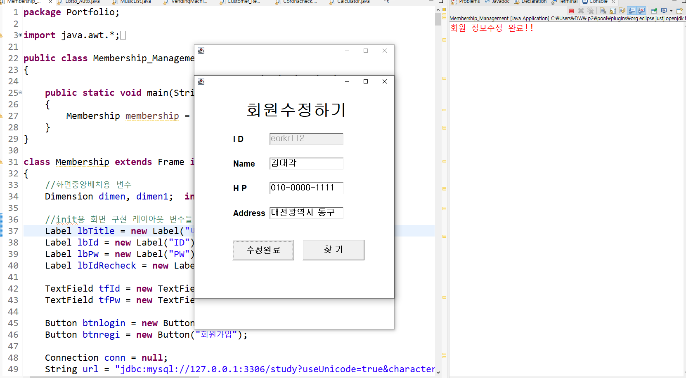
미니게임천국 관리자프로그램 - 회원가입화면

Slide 10
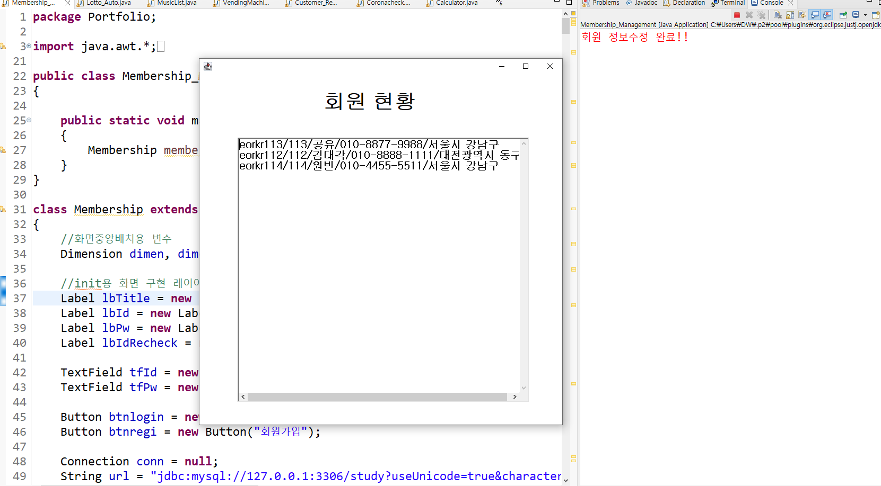
미니게임천국 관리자프로그램 - 회원가입화면

Slide 11
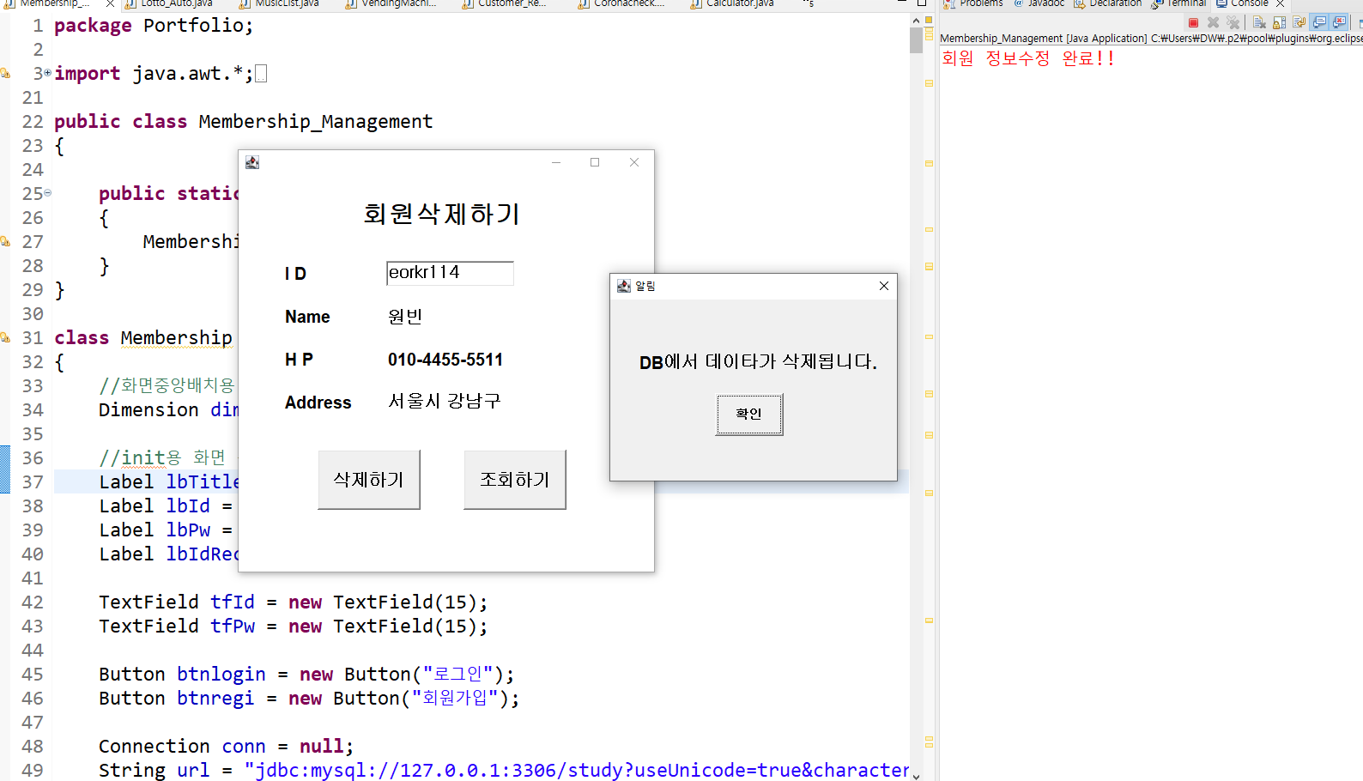
미니게임천국 관리자프로그램 - 회원가입화면

Slide 12
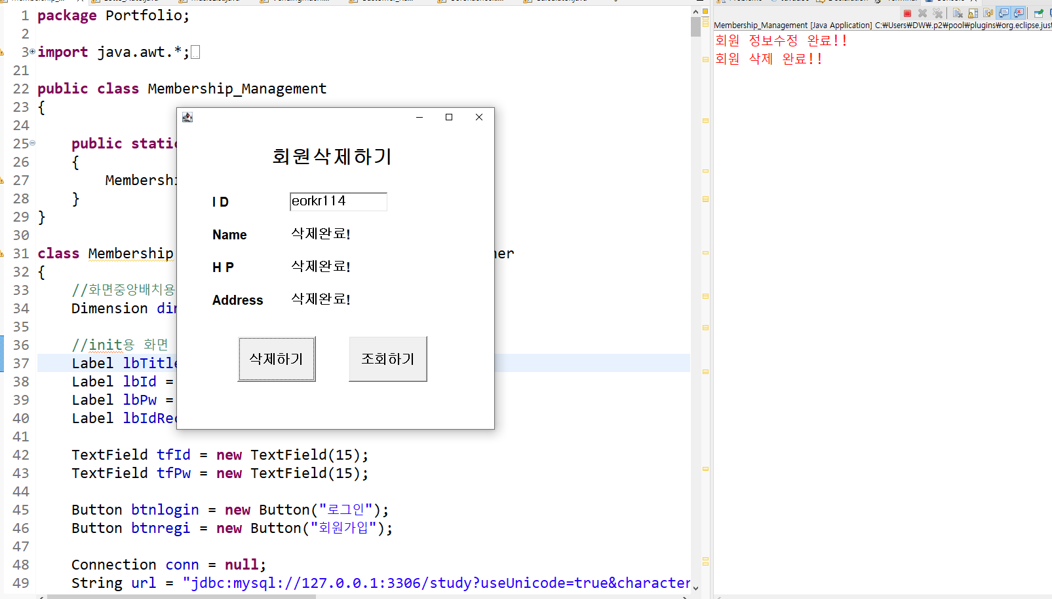
미니게임천국 관리자프로그램 - 회원가입화면

Slide 13
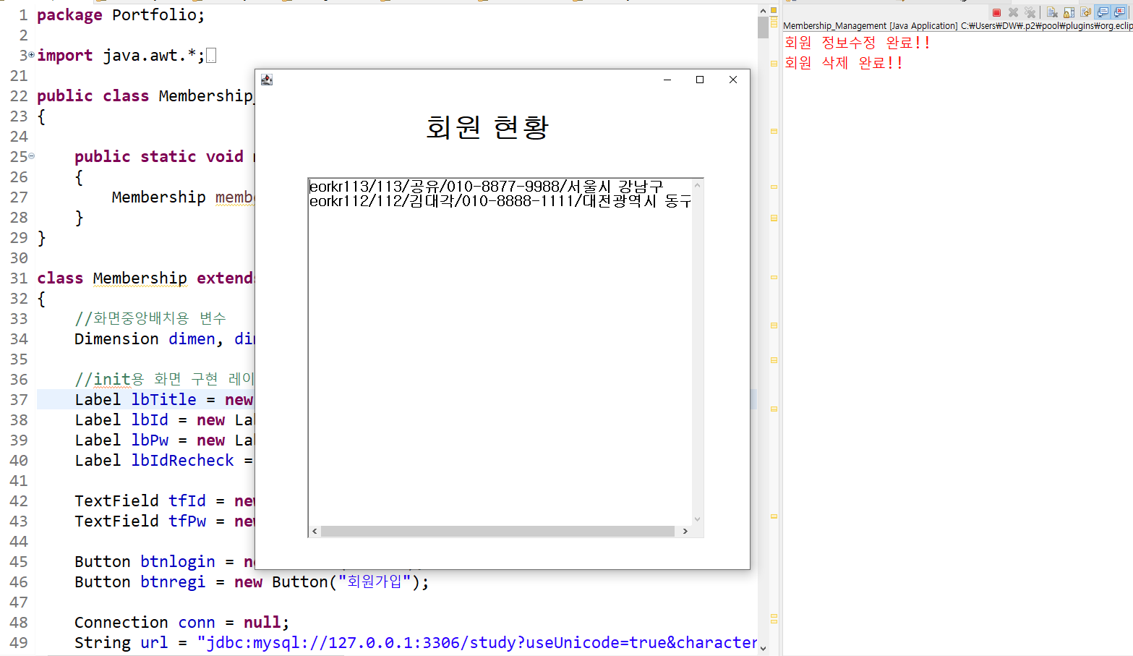
미니게임천국 관리자프로그램 - 회원가입화면

Slide 14
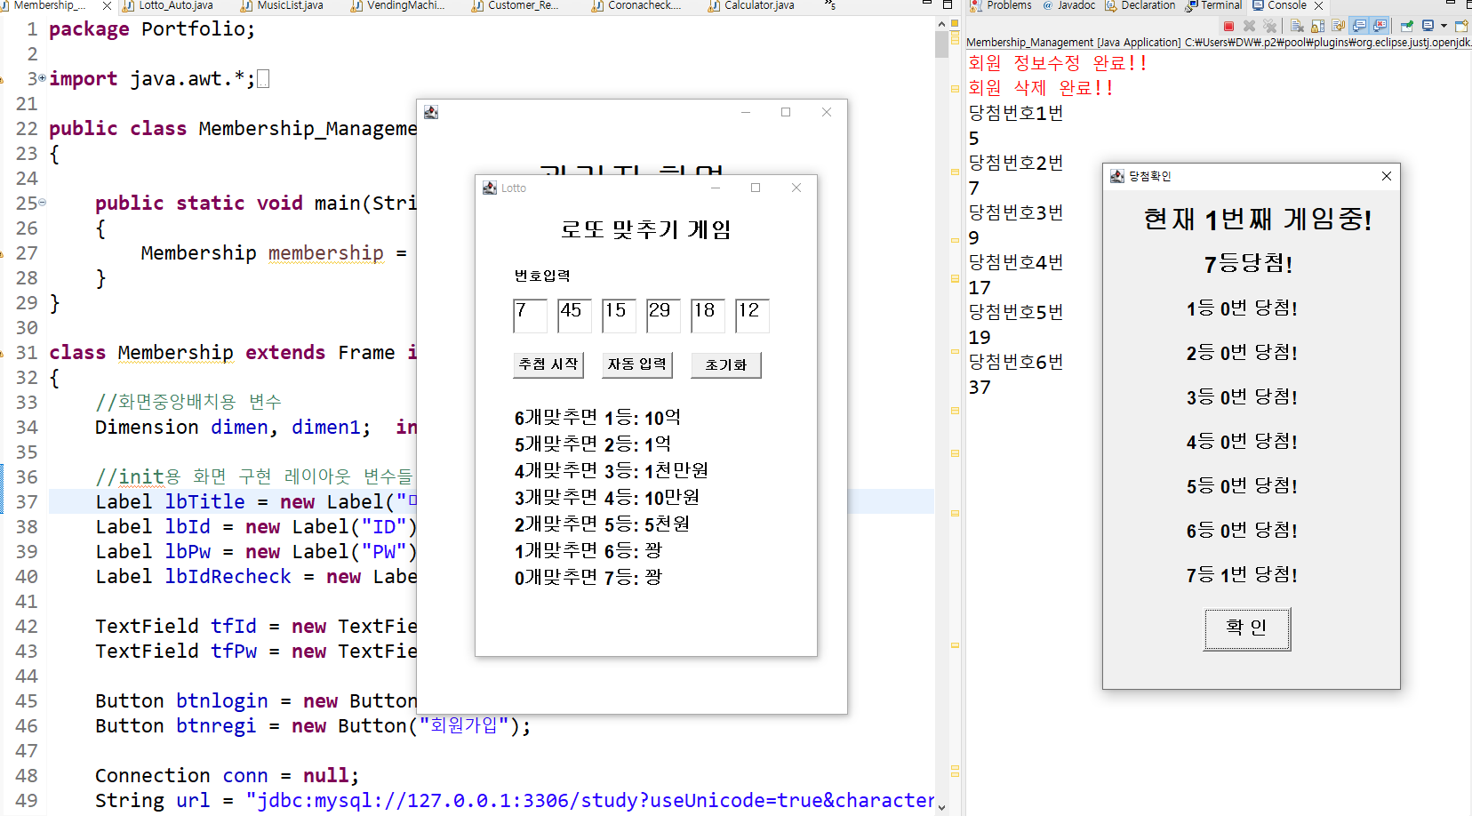
미니게임천국 관리자프로그램 - 회원가입화면

Slide 15
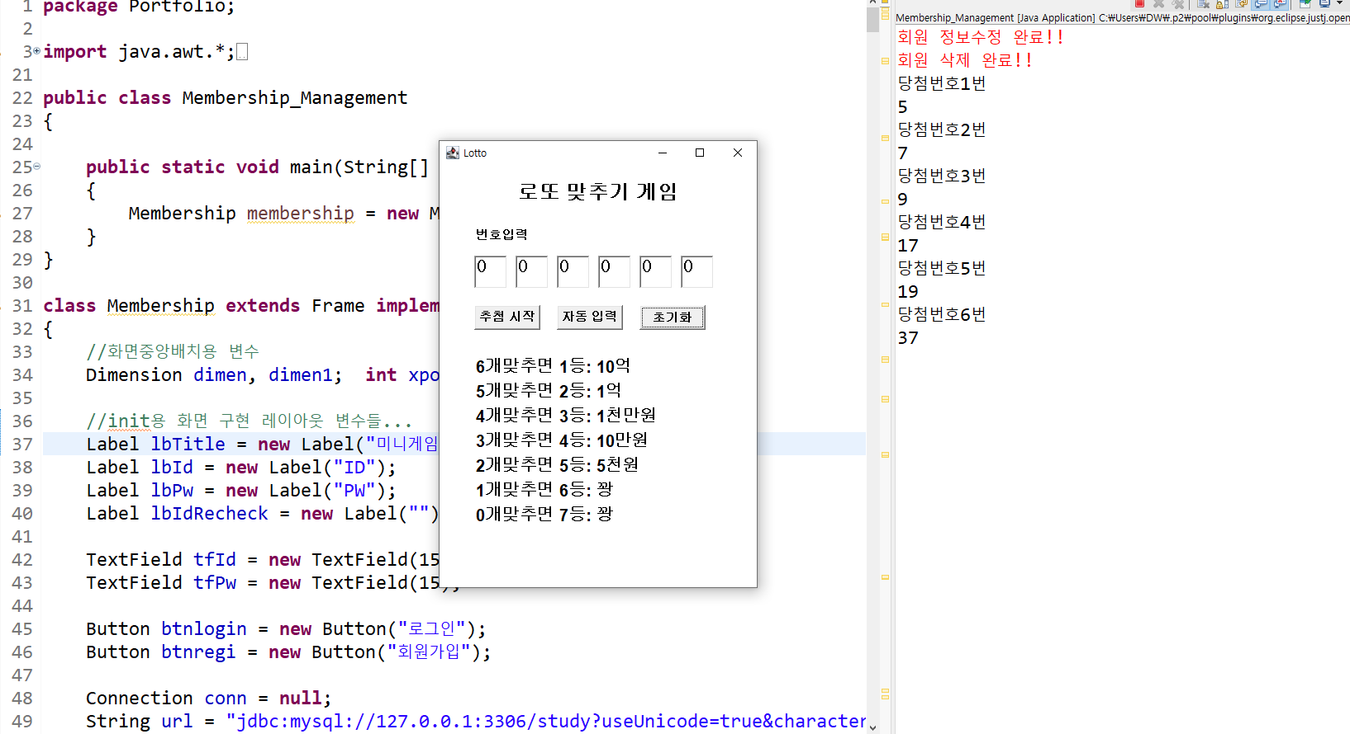
미니게임천국 관리자프로그램 - 회원가입화면

Slide 16
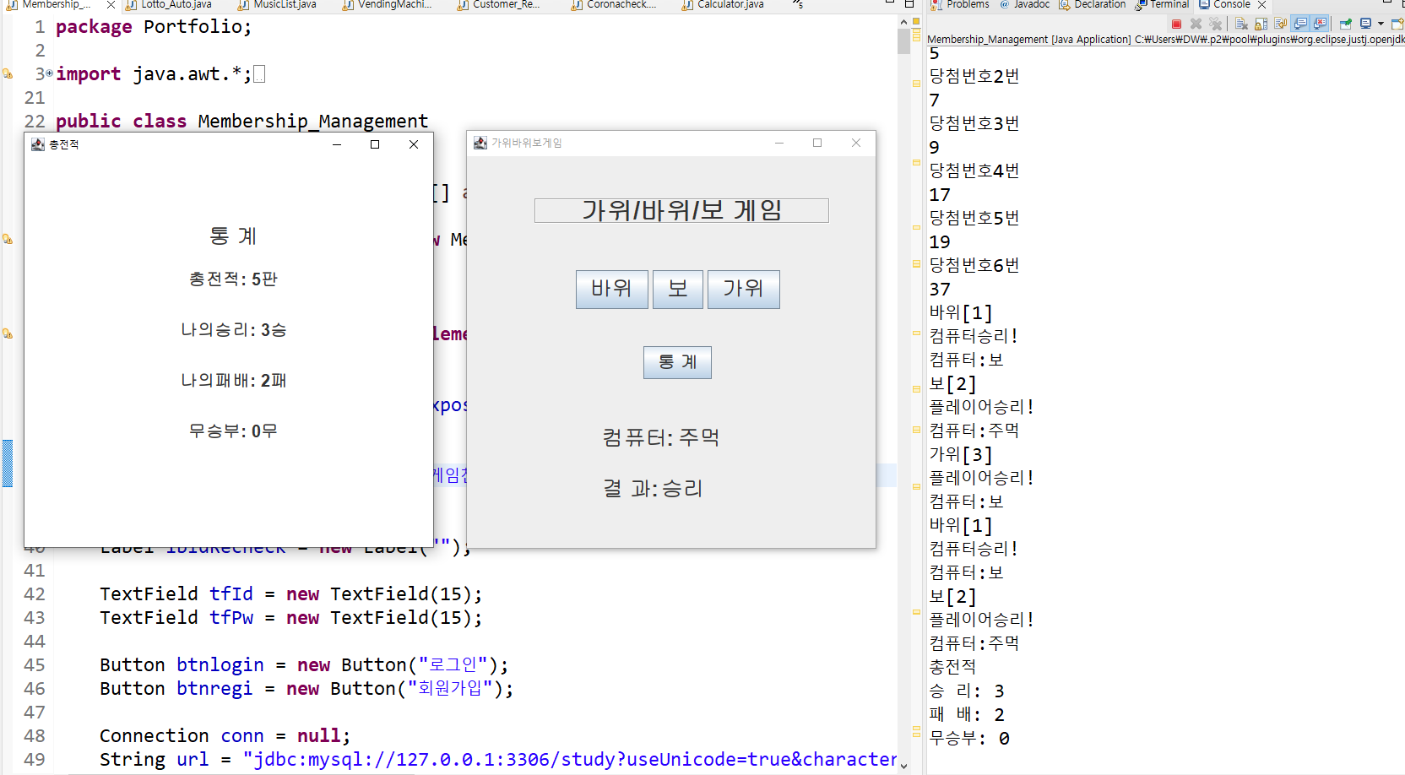
미니게임천국 관리자프로그램 - 회원가입화면

Slide 17
THANK YOU

